Slide 1


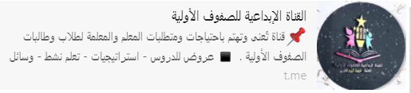
https://t.me/Hasaaah

Slide 2
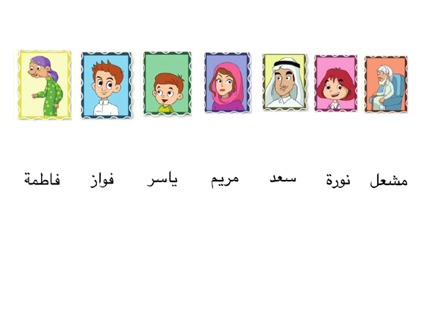
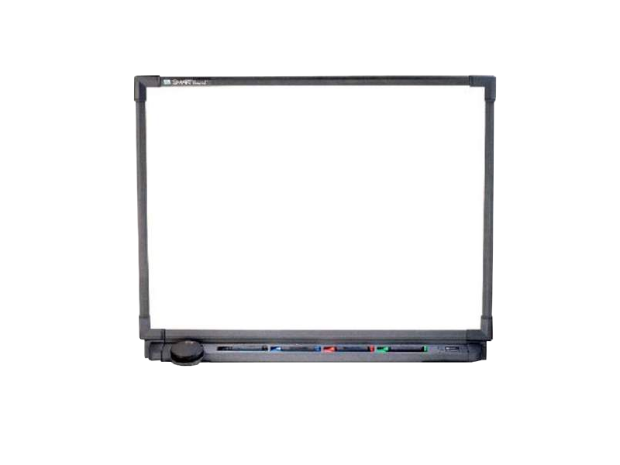
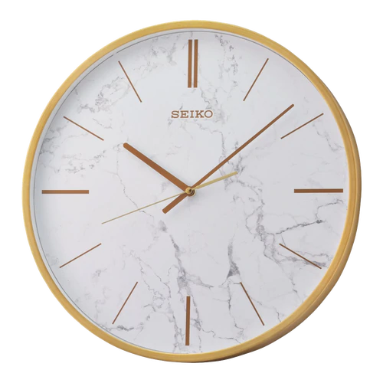
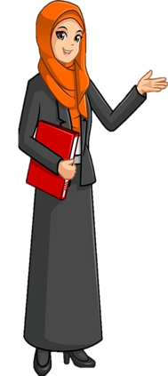
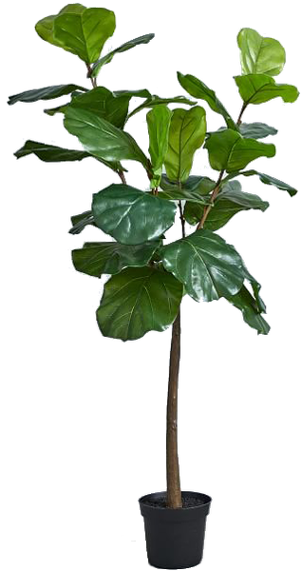
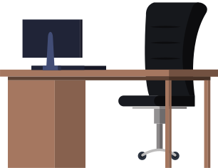
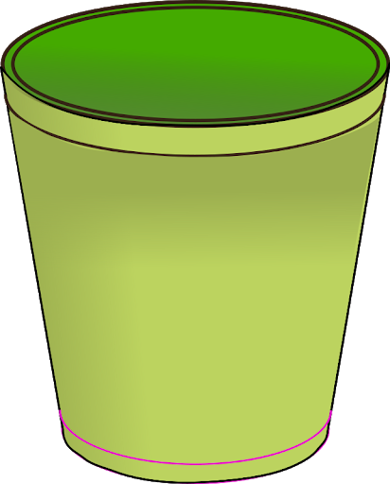
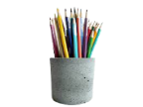

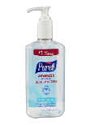
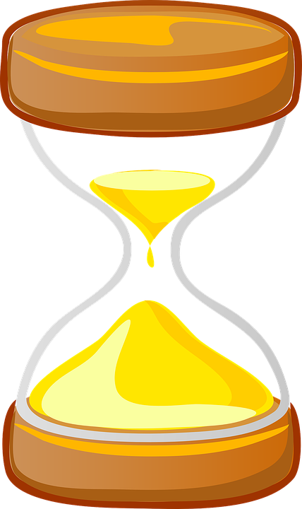

أَبو الكيمْياءِ”جابِرُ بنُ حَيَّانَ“
2-8-1443 هـ
الاثنين
السابعة – من علماء المسلمين
لغتي الجميلة
أدبي
المجال
أزرق
لون الوحدة
بسم الله والحمدلله والصلاة على نبينا محمد صلى الله عليه وسلم اللهم افتح على قلوبنا اللهم يا معلم إبراهيم علمنا ويا مفهم سليما فهمنا وعلمنا ما جهلنا وانفعنا بما علمتنا وزدنا علما اللهم افتح لنا فتحا مبينا

Slide 3
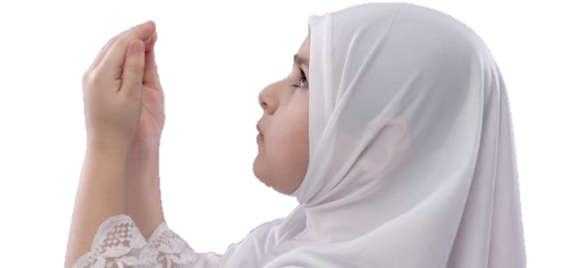
اللهم يا معلم إبراهيم علمنا ويا مفهم سليمان فهمنا وعلمنا ما جهلنا
وانفعنا بما علمتنا وزدنا علمًا اللهم افتح علينا فتحًا مبينًا.

Slide 4
بطاقة الدخول
كم وحدة درسنا؟
ما مجال الوحدة التي ندرسها الآن؟
كم رقم الوحدة التي ندرسها
كوني عملية حسابية ناتجها رقم الوحدة ؟
وما لون الوحدة ؟ وبما يذكرك
https://t.me/Hasaaah

Slide 5
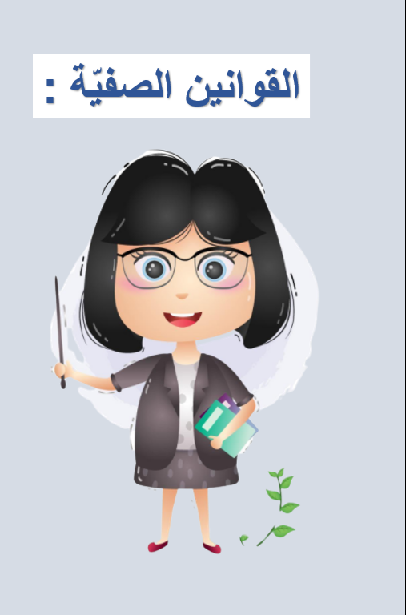


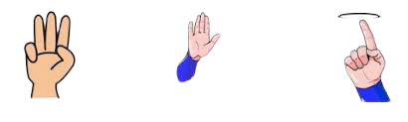
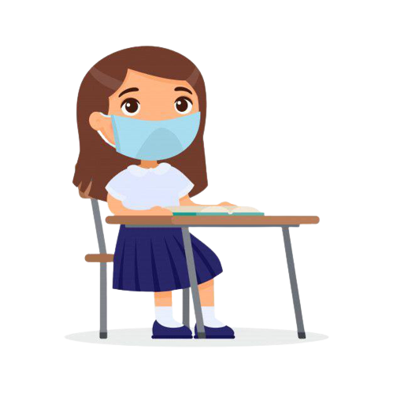
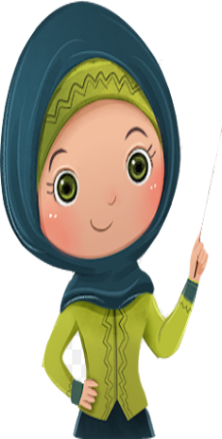
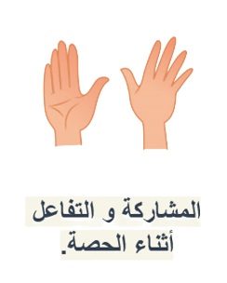
أجلس باعتدال
وألتزم بالتباعد
رفع الكف وعدم الاجابة
إلا بعد إذن المعلمة
الحرص على لبس
الكمامة وعدم نزعها
الالتزام بالهدوء
والاحترام خلال الحصة الدراسية
اصغي لمعلمتي ولا
أقاطعها أثناء الشرح

Slide 6

وحدتنا ؟
عنوانها ؟
لونها ؟
مجالها ؟
https://t.me/Hasaaah

Slide 7
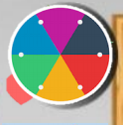


استخرج من النص كلمة بها لام شمسية واخرى قمرية؟

Slide 8
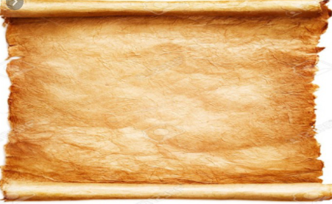
الاتجاهات والقيم
1- مكانة العلماء عند الله
2- واجبنا نحو العلماء
3- ماذا قدمت مملكتنا للعلماء
4- مجالات التي برع فيها علمائنا العرب
المهارة
القراءة
الصحيحة

Slide 9


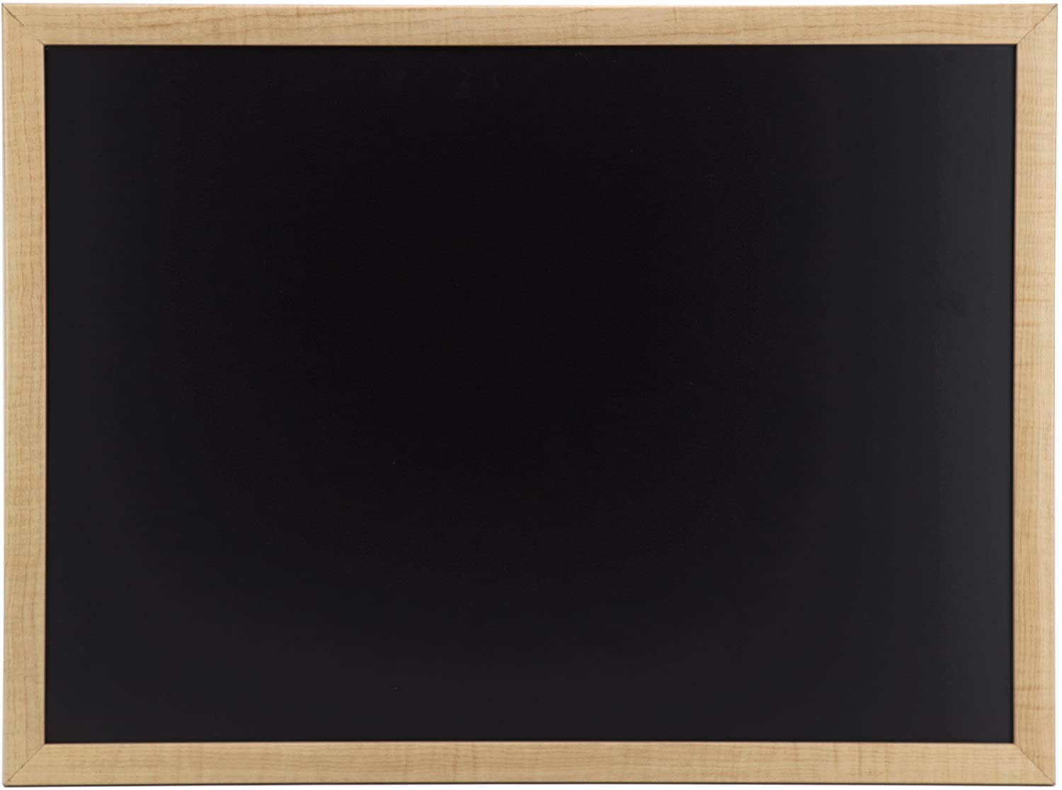
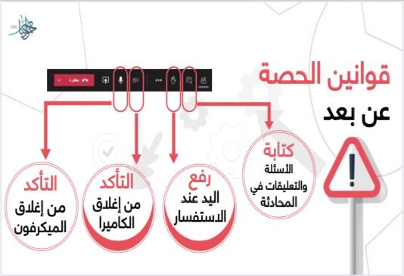


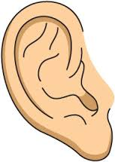


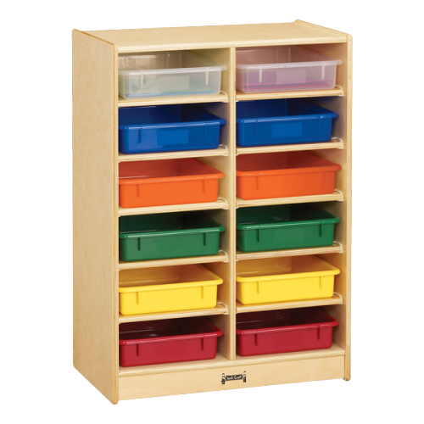

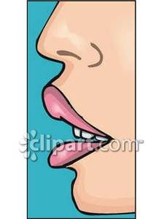
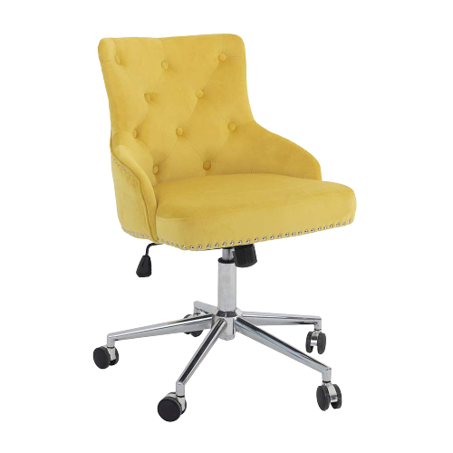
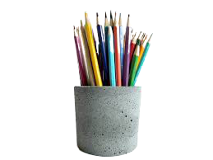
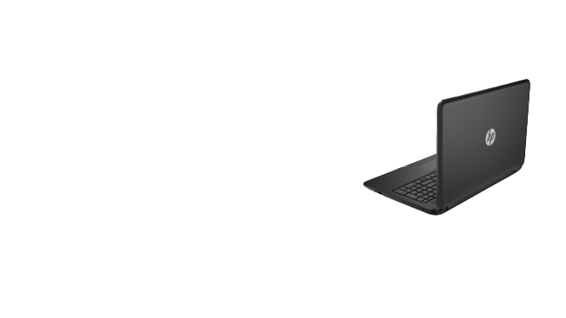
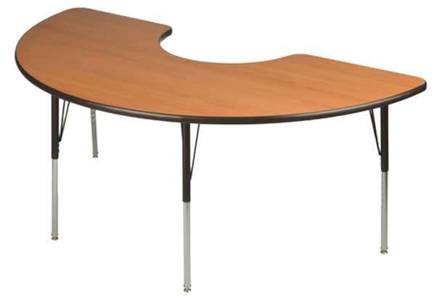
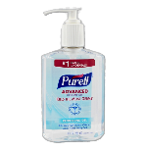
أتأكد
مثال
أستعد
الهدف
أقرأ
أكتب
مهارات اللغة العربية
أستمع
أتحدث

Slide 10




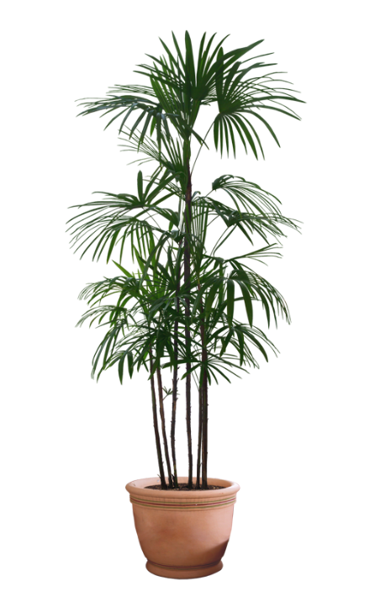


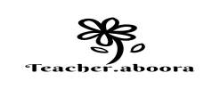

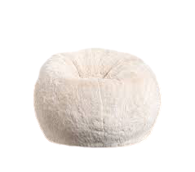

أتأكد
مثال
أستعد
الهدف
جدول التعلم
ماذا تعلمت؟
ماذا أريد أن اتعلم؟
ماذا أعرف؟
أَلَّفَ جابِرٌ عَدَدًا كَبيرًا مِنَ الكُتُبِ
في عُلومٍ مُخْتَلِفَةٍ، وَلَهُ عَديدُ
مِنَ الِاخْتِراعاتِ؛ فَهُوَ أَوَّلُ مَن
ِ اسْتَحْضَرَ
يوجد العديد من العلماء
العرب في كافة المجالات
من هو أبو الكيمياء

Slide 11


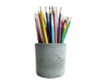

رابعا
أستخدم
https://t.me/Hasaaah

Slide 12

الأهداف
تؤكد الجملة مستخدمة اسلوب
التمني

Slide 13
بِمُحاكاةِ المثالِ الأَوَّلِ أُكْمِلُ الْفَراغَ:
اِعْتَرَفَ بِفَضْلِهِ عُلَماءُ الشَّرْقِ وَالغَرْبِ، فَلَعَلَّ جيلَ الْيَوْمِ يَعْتَرِفونَ بِفَضْلِهِ.
اِخْتَرَعَ ابن حَيَّانَ الْوَرَقَ الْمُقاوِمَ لِلنَّارِ لَعَلَّ النَّاسَ ....................................................
يقدرون علماء المسلمين قدرهم.
أستاذه
غَلَّفَ ابن حَيَّانَ الْكِتابَ بِغِلافٍ جَميلٍ لَعَلَّ .............يُعْجَبُ بِهِ.
ابن حيان لا يلقي الكتاب في النار.
صَرَخَ الْحاضِرونَ مُسْتَنْكِرينَ لَعَلَّ .............................................

Slide 14
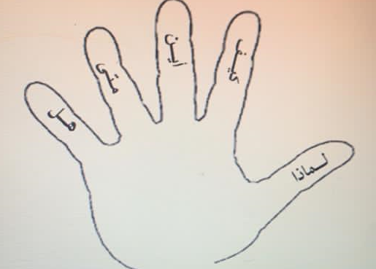
استراتيجية اخفض يدك

Slide 15



أميري لنلعب بالوورد وول
اضغط هنا
https://t.me/Hasaaah

Slide 16

أميرتي ماذا تعلمنا من الدرس

Slide 17
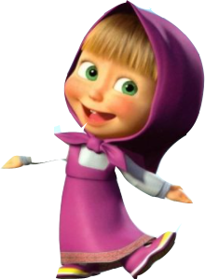

الواجب
https://t.me/Hasaaah

